Slide 1
Отчет об опытной эксплуатации JIVE
28/12/2012
ВНУТРЕННИЙ ПРОЕКТ КРОК

Slide 2
Содержание отчета
Общее описание системы Jive
Цели и задачи опытной эксплуатации
Количественные показатели ОЭ
Качественные показатели ОЭ
Интерфейс тестовой системы
Технологические особенности системы
Выводы по результатам тестовой эксплуатации и рекомендации по дальнейшим шагам

Slide 3
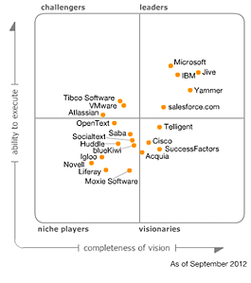

Общее описание Jive
Jive Engage employee, корпоративное программное обеспечение, которое применяется для управления знаниями, облегчения взаимодействия сотрудников и совместной работы.
Magic Quadrant for
Social Software in the Workplace

Slide 4
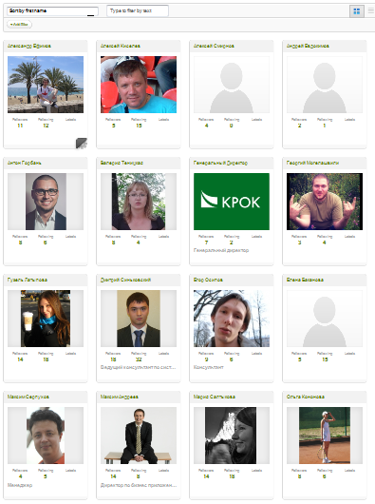
Цели и задачи опытной эксплуатации
Цели и задачи
Участники
Определить целесообразность внедрения системы управления корпоративными коммуникациями Jive в Крок, настроить и протестировать функционал, необходимый для промышленного использования системы.
Произвести переговоры с вендором и закупить лицензии
Построить стенд для тестовой эксплуатации
Провести презентацию Системы для участников опытной эксплуатации
Оказание тех.поддержки и консультирование пользователей в ходе ОЭ. Устранение ошибок.
Определение уровня безопасности системы
Подведение итогов проведения ОЭ
R&D Big Data
Служба качества
ДИТ
Ресурс-менеджеры
Бизнес- приложения
Пилотный проект Big Data для Вымпелком
Бюждет Москвы
Отдел заказного ПО
Новатэк СУД
Новатэк ЭСУД

Slide 5
Условия использования Jive
Количество пользователей:
50
Сроки действия лицензии:
25.09.2012 – 25.12.2012
Общая стоимость:
$3000
Компоненты системы:
Платформа JIVE
Плагин для MS Office
Плагин для MS Outlook
Подписанные документы:
CROC Pricing Schedule
Invoice
Delivery acceptance
Поддержка приложения для мобильных устройств
Модуль управления идеями

Slide 6
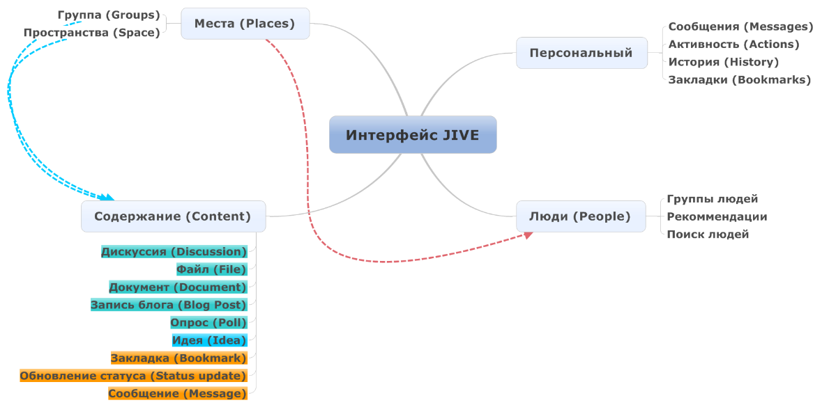
Сущности, которыми оперирует Jive

Slide 7
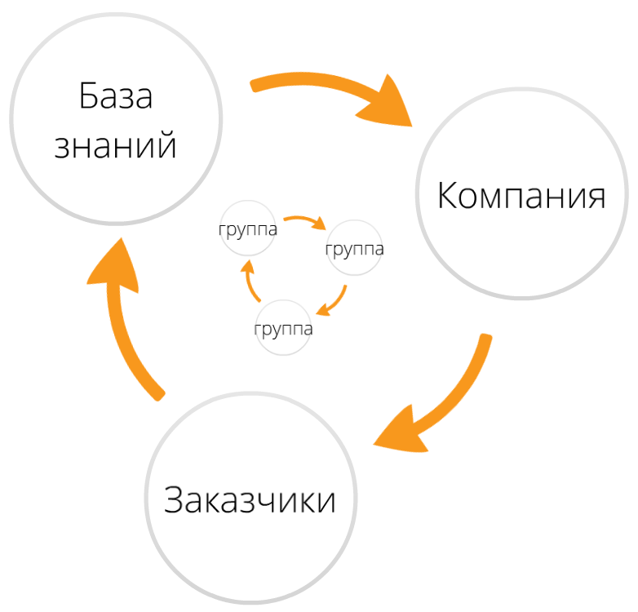
Организация информации в Jive
Коммерческая деятельность КРОК. Все заказчики и проекты.
Заказчик
– пространство.
Проекты, пресейлы, потенциальные заказчики
– группа.
Руководитель группы – менеджер проекта. Пространства заказчика – директор клиента.
Опыт, накопленные знания и компетенции КРОК
Области знаний, категории
– пространство.
Сообщества знаний, продукты
– группа.
Руководитель группы – руководитель практики КРОК, технический менеджер
Организационная структура компании.
Департамент, отдел – пространство.
Ресурсные группы
– группа.
У каждого места есть владелец - руководитель

Slide 8
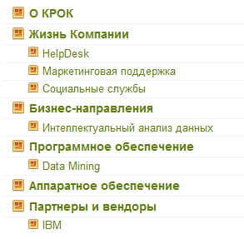

Пример организации Базы Знаний
Описание продукта
Маркетинговые материалы
Обсуждения
Информация об актуальной версии
Презентации, видео, ссылки
Новости, заметки и т.д.

Slide 9
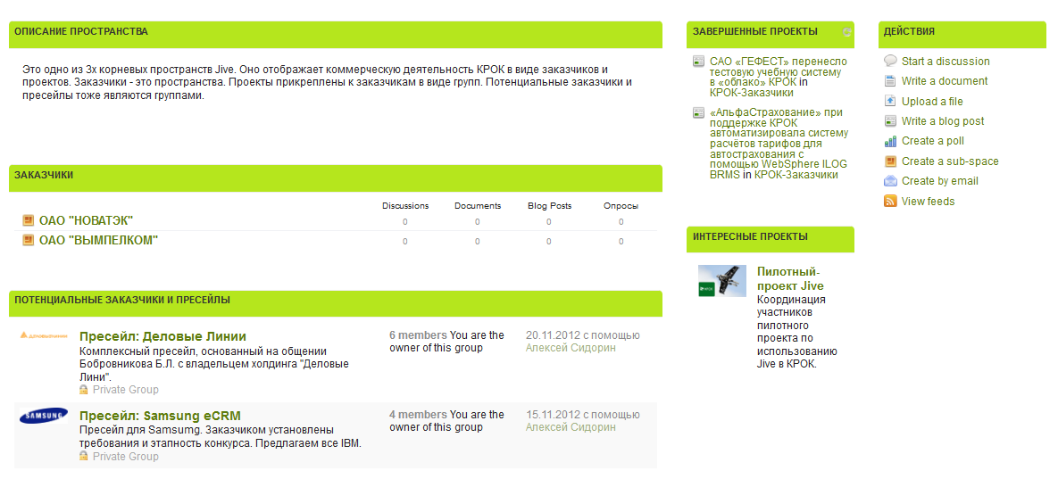
Пример организации проектной активности КРОК
В этом пространстве можно найти все проекты, пресейлы и другие активности, связанные с Заказчиком

Slide 10
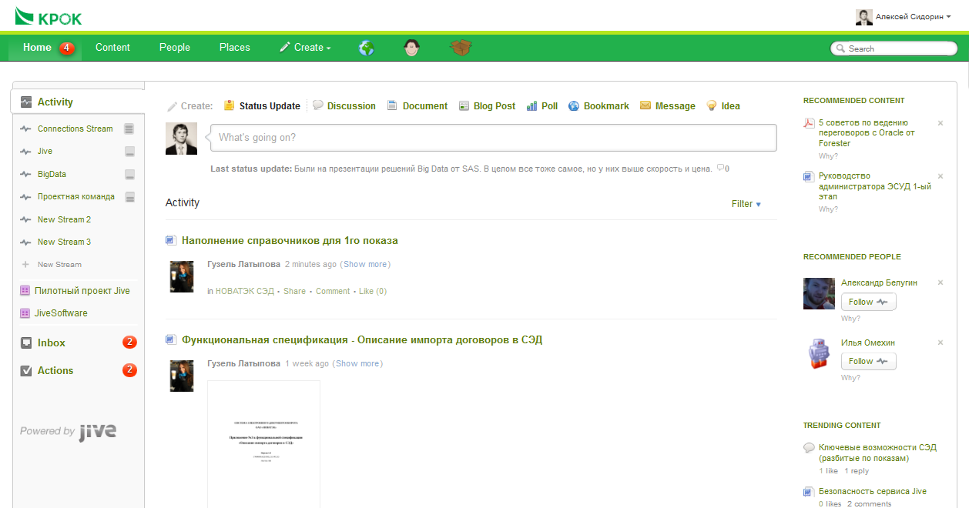
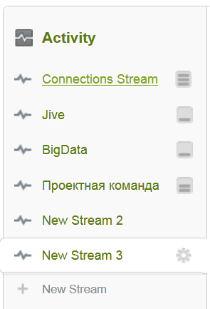
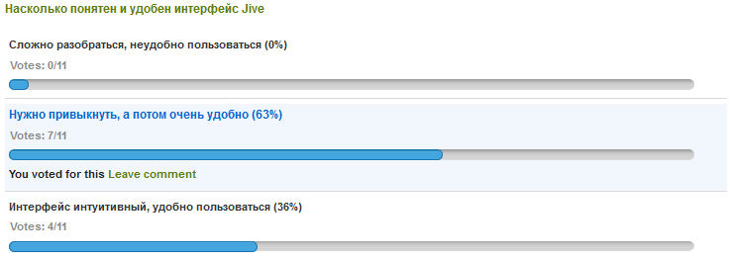
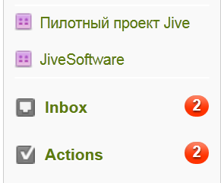
Обзор интерфейса Jive на примере тестовой системы КРОК РАБОЧИЙ СТОЛ
Activity
Инструмент сортировки потоков событий
Позволяет группировать по собственному желанию потоки информации: обновления групп, пространств или выбранных коллег
Inbox – Личные сообщения, уведомления, приглашения и другая информация
Actions – приглашения в группы, установление связей с другими пользователями

Slide 11
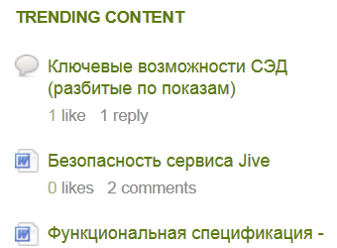
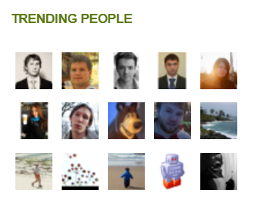
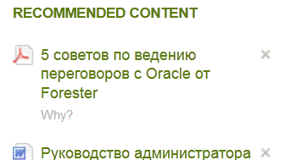
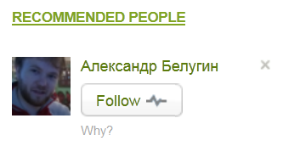
Обзор интерфейса Jive на примере тестовой системы КРОК РАБОЧИЙ СТОЛ
Тенденции
Рекомендации

Slide 12
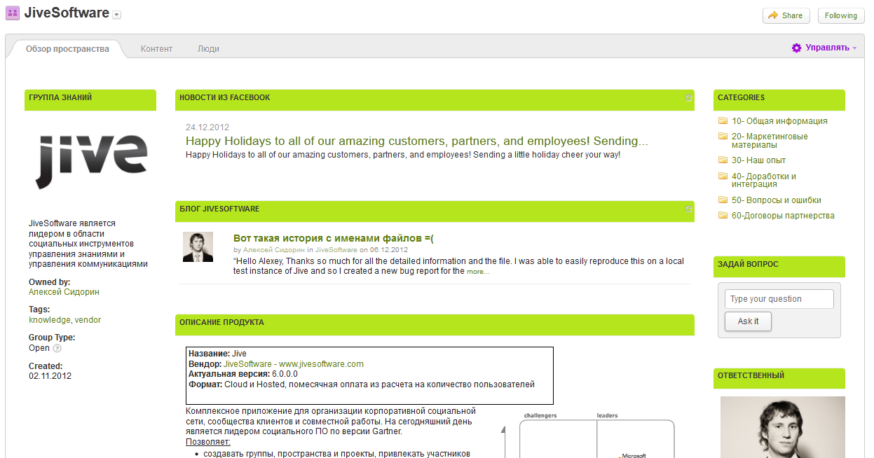
Пример группы «Сообщество практики» по продукту

Slide 13
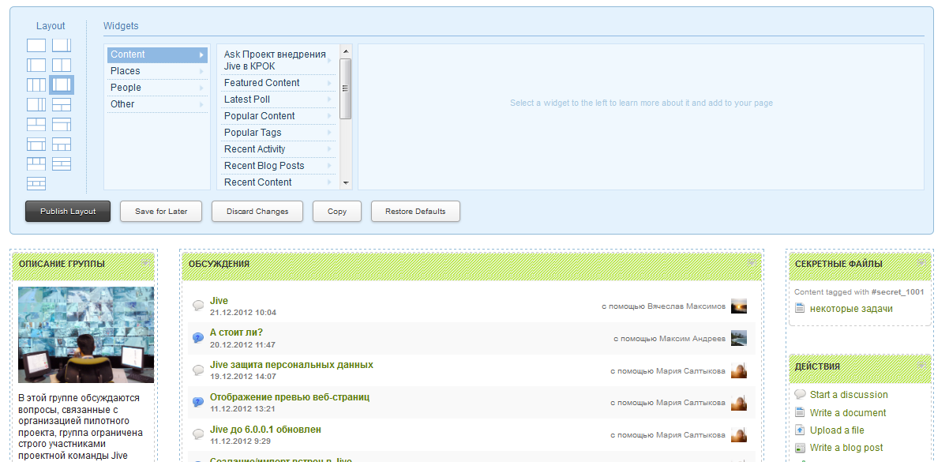
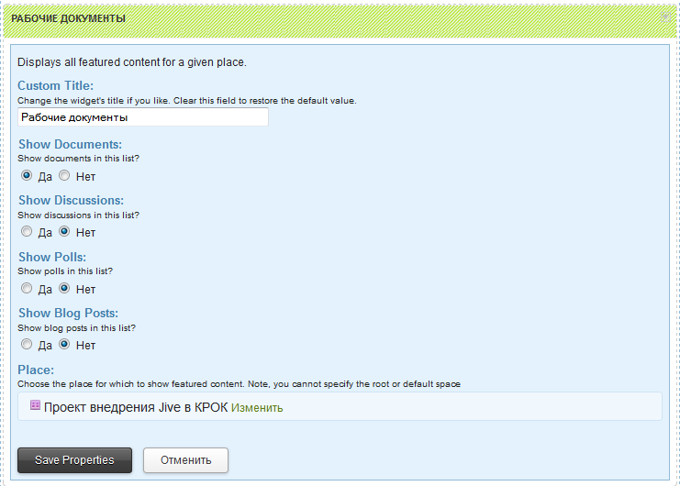
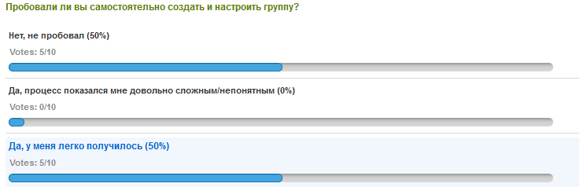
Шаблон страницы
Виджеты, способы отображения контента
Можно передвигать, настривать

Slide 14
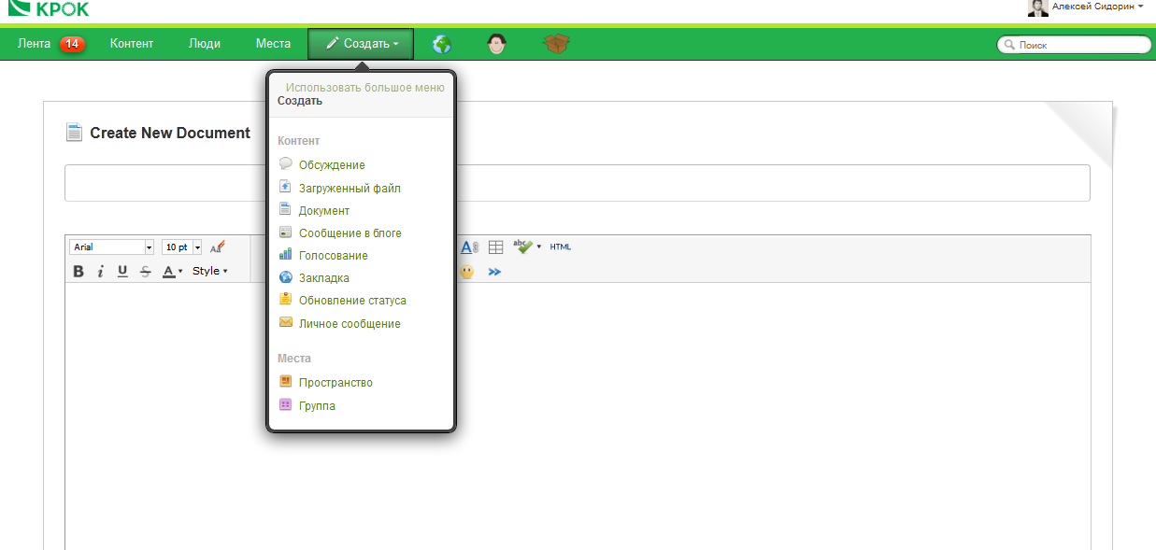
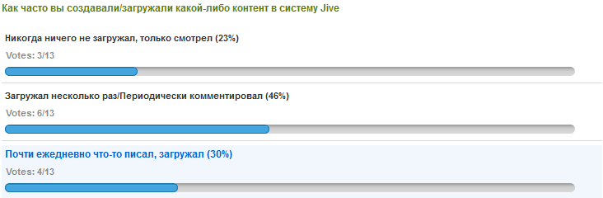
Пример создания документа в Jive

Slide 15
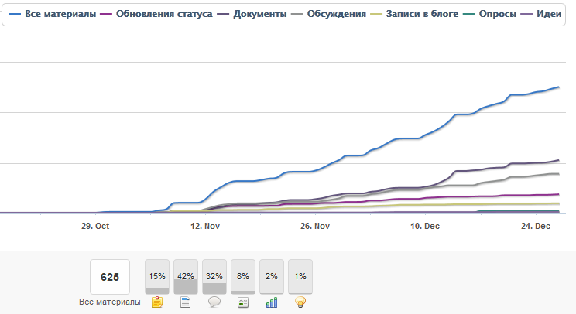
Статистика создания контента

Slide 16
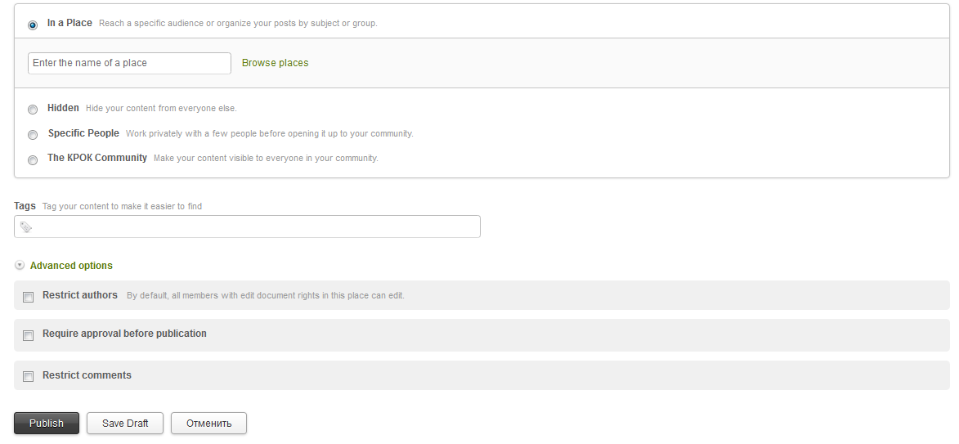

Опции при создании контента
Наследует права доступа у группы или пространства
Доступно указанному списку людей
Кто может редактировать документ
Требовать подтверждение изменения документа

Slide 17
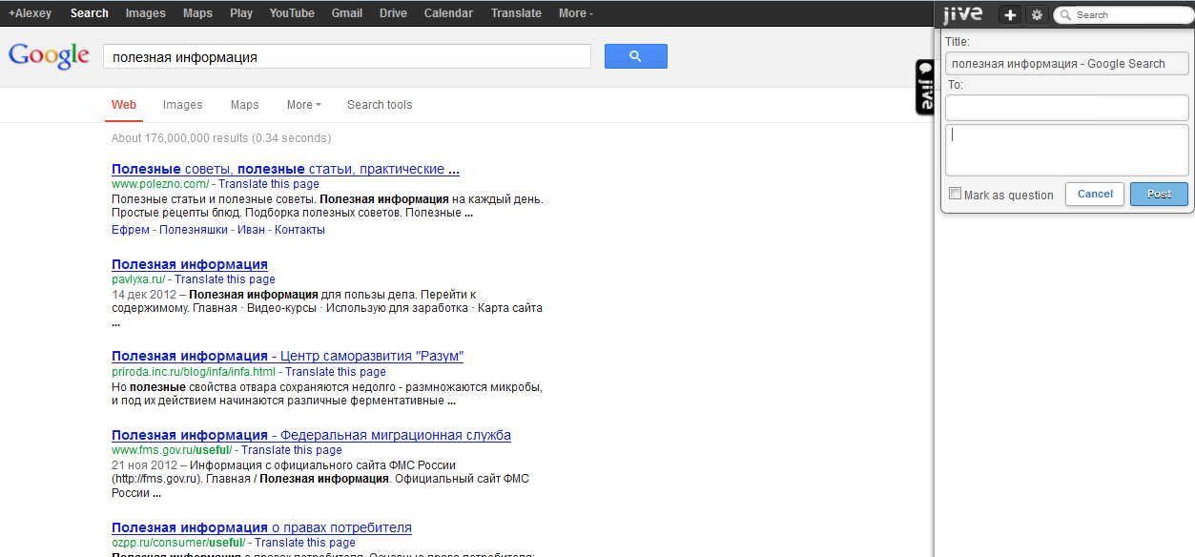
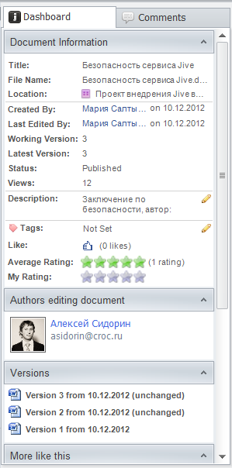
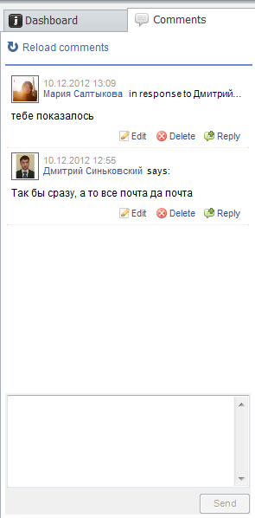

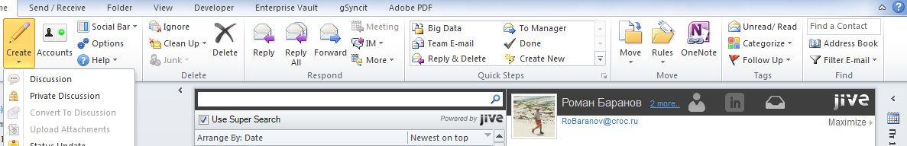
Интеграция с MS Office

Slide 18
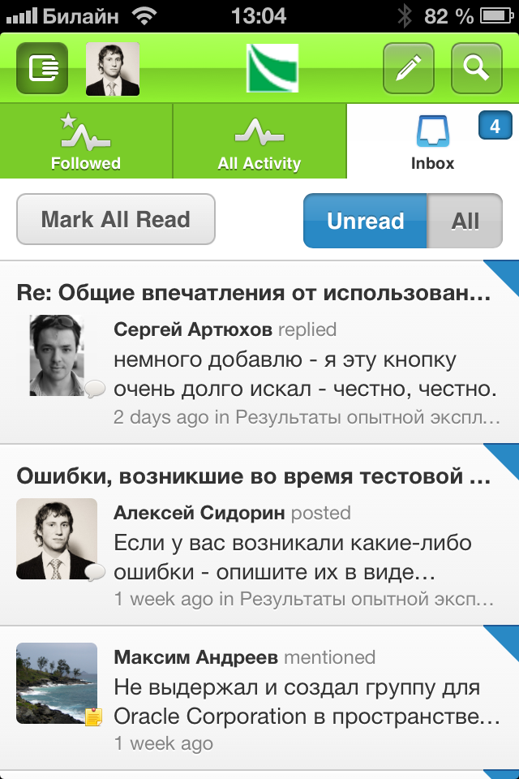

Поддержка мобильного клиента
Статистика использования:
Не
Использовали
Гаджет не поддерживается
Использовали
60%
30%
10%
Недостатки: нет приложения для Windows Phone, не полная функциональность
Поддерживаемые системы

Slide 19
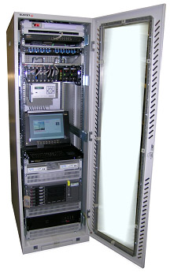
Техническое обслуживание Системы
По рекомендованной архитектуре требуется от 5 серверов
Дальше в зависимости от количества пользователей, просмотров страниц в день и объема загружаемых и используемых документов
Подготовка серверов занимает 1 день, установка и настройка взаимодействия компонент Jive тоже около 1 дня
Документация по установке и настройке достаточно подробная
В случае возникновения каких-либо проблем рекомендуется обращаться в техническую поддержку
Для штатного администрирования достаточно знаний по СУБД Oracle и Linux

Slide 20
Соответствие Jive требованиям безопасности
Аутентификация и контроль доступа
Соответствует требованиям. Для усиления безопасности при работе с партнерами и Заказчиками рекомендуется использовать второй идентификатор
Соответствие требованиям Федерального Закона № 152-ФЗ «О персональных данных»
На данный момент нарушений нет. Дополнительные соглашения подписывать не требуется. Разработан график работ по этому направлению.
Обнаружения и предотвращения атак на уровне web-приложений и защита от атак типа «распределенная атака отказ в обслуживании» (DDoS-атака)
Рекомендации приняты для промышленной эксплуатации
Анализ уязвимостей сервиса Jive
Рекомендуется отключить поддержку SSL v2

Slide 21
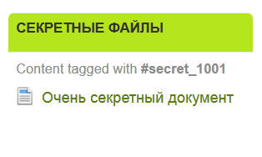
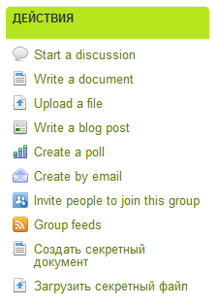
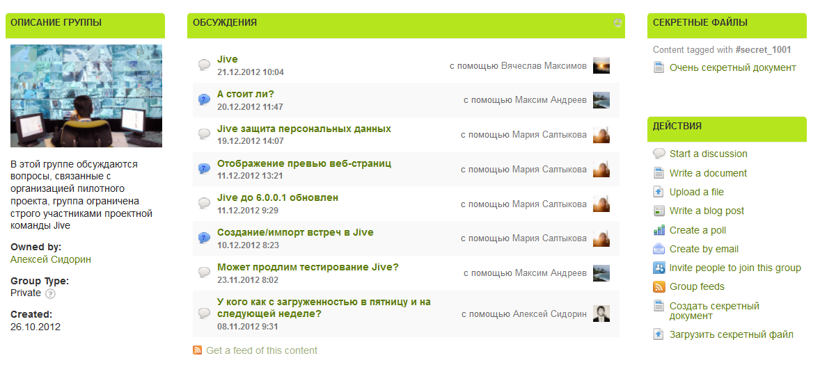
Доработка 1 – Ограничение доступа к файлам
Была произведена разработка плагина, добавляющего возможность создания документов и загрузки файлов в пространства и группы с расширенными настройками доступа

Slide 22

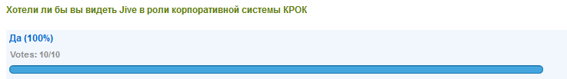
Итоги опытной эксплуатации Jive
Разработать архитектуру информации, включая систему тегирования
Разработка плагина категоризации групп
Полная локализация
Реализация требований безопасности
Увеличение числа пользователей
До 250
Интеграция с системой документооборота

Slide 23
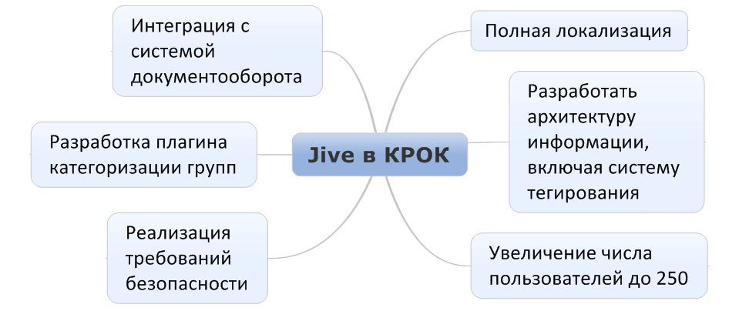
Road Map расширенной эксплуатации Jive

Slide 24






